Slide 1
Влияние биоритмов на физическую работоспособность учащихся
Выполнила
Королева Александра

Slide 2
Цель исследования – изучить влияние биоритмов на физическую работоспособность учащихся. Задачи исследования: - рассмотреть теоретический материал по теме исследования, - провести исследования роли биоритмов в жизни современного школьника, - проанализировать данные исследования, сформулировать выводы по полученным данным, - составить рекомендации для улучшения работоспособности учащихся. Методы исследования: тестирование учащихся, наблюдение за учащимися на уроках, опрос учащихся, учителей и родителей. Структура исследования представлена введением, теоретической частью, практической частью, заключением, списком использованных информационных источников и литературы и приложениями.

Slide 3
Биоритмы – цикличность процессов в живом организме

Slide 4
Характеристика хронотипов человека
«Жаворонки» | Группы людей, имеющих сдвинутый вперед циркадный ритм. Они предпочитают ложиться с наступлением темноты, вставая при этом с первыми лучами солнца. «Жаворонки» лучше работают на «свежую» голову, испытывая пик физической активности. К вечеру требовать от них совершения ответственных поступков – нецелесообразное решение. Однако если «Жаворонкам» приходится ночью бодрствовать, то утро сопровождается состоянием анабиоза.
«Совы» | Категория людей, у которых наблюдается систематическое отставание фазы отдыха. В темное время суток подобные личности не могут заснуть, ведь у них отмечается состояние повышенной физической активности. Они систематически ложатся спать после 2–3 часов ночи, поэтому о раннем пробуждении говорить не приходится. В современном обществе «Совы» стараются выбирать профессии, предполагающие трудовую деятельность ночью. Если им довелось работать в традиционном биоритме, то подобный режим может привести к серьезным нарушениям – хронической бессоннице
«Голуби» | Промежуточный вариант хронотипа, к которому относятся люди дневного склада. Они становятся обобщенным видом, предпочитающим вставать позже «Жаворонков», но ложиться раньше «Сов». «Голуби» без проблем адаптируются к смене света и темноты, сохраняя оптимальный уровень физической активности на протяжении всего периода бодрствования. Большинство людей ошибочно относят себя к категориям «Сов» или «Жаворонков», не подозревая, что их хронотип – «Голуби»

Slide 5
Работоспособность - ряд предельных возможностей и функций человека в определенном виде деятельности

Slide 6
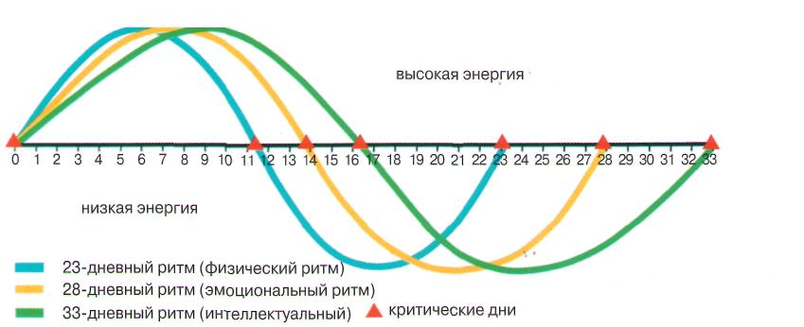
Наиболее заметными являются дни с критическим, нулевым значением. Иногда все биоритмы совпадают в нулевой точке. Это редкие дни, но в эти дни человеку нужно быть внимательным, сдерживаться напряжения. Однако, те дни, когда все биоритмы в самой верхней точке, также бывают редко

Slide 7
Исследования роли биоритмов в жизни современного школьника
Результаты тестирования по определению хронотипа

Slide 8
Результаты опроса по определению хронотипа самими учащимися
Данные теста и собственное мнение учащихся расходятся. Это значит, что учащиеся не всегда верно относят себя к определенному хронотипу.

Slide 9
Результаты анкетирования по определению качества сна
Лучше засыпают «Совы». А вот «голуби» чаще всех видят сны. Сон «Жаворонков» наиболее чуткий

Slide 10
Заключение
Выводы
1.Установлена взаимосвязь времени суток и биологическими ритмами учащихся. Это, в свою очередь, влияет на работоспособность учащихся не только в течение дня, но и на протяжении недели.
2.Благодаря школьному расписанию может быть изменен хронотип учащегося: режим дня сказывается на формирование биоритмов учеников.
3.Биоритмы оказывают влияние на работоспособность учащихся, соответственно, на их успеваемость, активность.
Рекомендации
1.Учащиесмя должны планировать свои нагрузки, в том числе физические. Нужно придерживаться определенного режима дня, графика питания.
2.Важно также учитывать и тот факт, что дети с утренним биологическим типом активнее и более работоспособны в утренние часы, поэтому заниматься умственной и физической деятельностью им лучше в первой половине дня, а детям с вечерним биологическим типом – во второй.

Slide 11
Спасибо за внимание!

